Slide 1
Lessuggestie groep 7, blok 2b

Slide 2
Vraag 1
180
In 1 doos zitten 12 bananen. Hoeveel bananen heb je als je 15 dozen koopt?

Slide 3
Vraag 2
612
Een kaartje voor de musical van groep 8 kost
€ 17,-.
Er zijn 36 kaartjes verkocht. Hoeveel geld levert dat op?

Slide 4
Vraag 3
2520
In een pak zitten 8 koeken. De school koopt er 315. Hoeveel koeken zijn er?

Slide 5
Vraag 4
960
Je hebt 20 doosjes met gummen. In elk doosje zitten 48 gummen. Hoeveel gummen heb je?

Slide 6
Vraag 5
Schrijf het anders:
3,6 miljoen
3.600.000

Slide 7
Vraag 6
Schrijf het anders:
0,4 miljoen
400.000

Slide 8
Vraag 7
Schrijf het anders:
9.900.000
9,9 miljoen

Slide 9
Vraag 8
Schrijf het anders:
800.000
0,8 miljoen

Slide 10
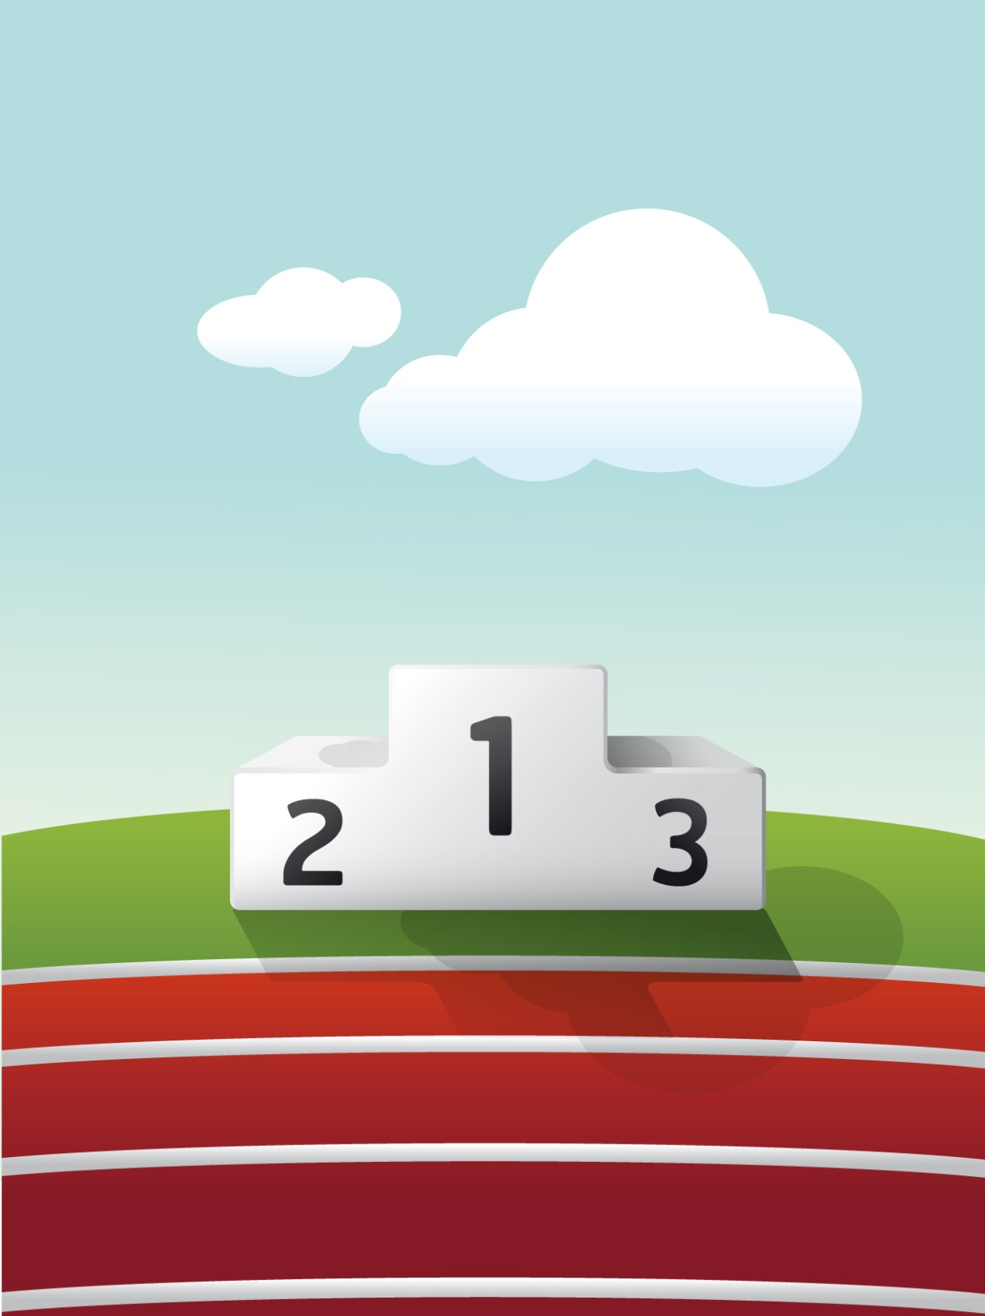
Tussenstand

Slide 11
Vraag 9
De televisie kost € 200,-.
Je krijgt 20 % korting.
Hoeveel euro korting is dat?
€ 40,-

Slide 12
Vraag 10
Onze vakantie kost € 5000,-.
We krijgen 15 % korting.
Hoeveel euro korting is dat?
€ 750,-

Slide 13
Vraag 11
Onze vakantie kost
€ 9000,-.
We krijgen 25 % korting.
Hoeveel moeten we
betalen?
€ 6750,-

Slide 14
Vraag 12
Mijn tablet kost € 390,-.
Ik krijg 10 % korting.
Hoeveel moet ik betalen?
€ 351,-

Slide 15
Vraag 13
Reken de oppervlakte en de omtrek uit.
Ze moeten allebei goed zijn.
oppervlakte 240 m
omtrek 64 m
12 m
20 m

Slide 16
Vraag 14
Reken de oppervlakte en de omtrek uit.
Ze moeten allebei goed zijn.
oppervlakte 208 m
omtrek 64 m
8 m
12 m
8 m
20 m

Slide 17
Vraag 15
Hoeveel dm³ is de inhoud?
240 dm³
40 cm
60 cm
100 cm

Slide 18
bonus
In een straat staan 100 huizen.
De huizen zijn genummerd van 1 tot en met 100.
Hoeveel negens staan er in totaal in al deze nummers?
20
(10 bij de tientallen + 10 bij de eenheden)

Slide 19
De winnaars

